Slide 1
E-Commerce

Slide 2
Inhaltsverzeichnis
Definition
MindMap
Literaturverzeichnis

Slide 3
Definition

Slide 4
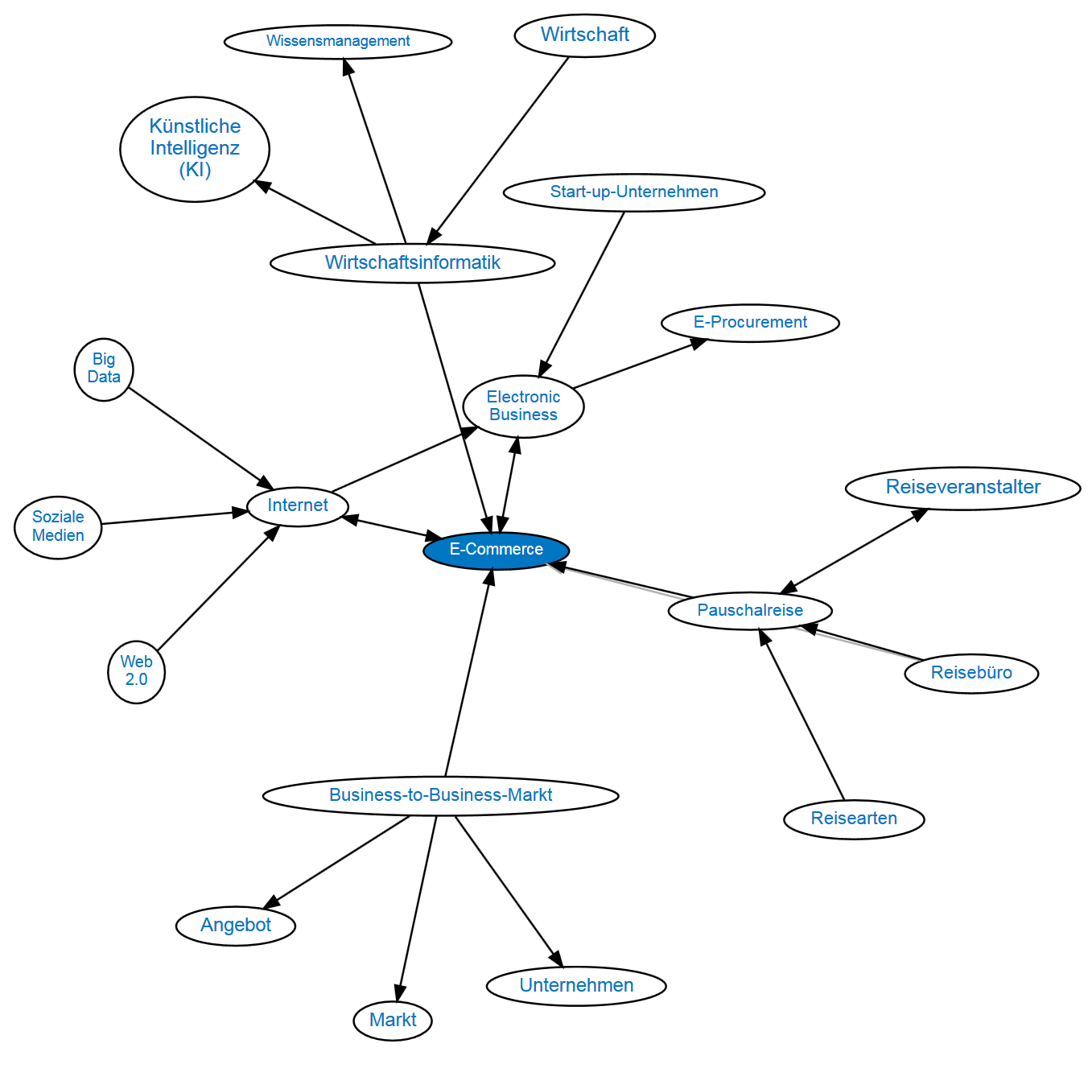
MindMap

Slide 5
Literaturverzeichnis
https://www.starting-up.de/recht/internetrecht/das-rechtliche-1-mal-1-des-e-commerce.html

Slide 6
Danke fürs Zuhören
Noch Fragen?
Nein?
Gut Danke und Tschö mit Ö

